Slide 1
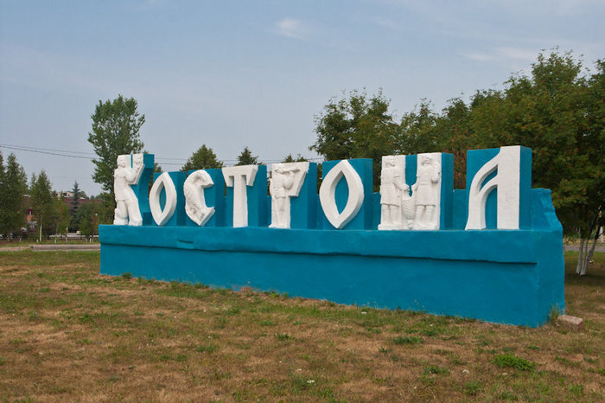
Презентация на тему : «Жемчужина России - Кострома».

Slide 2


У города есть своя символика. Это герб и флаг.

Slide 3
Кострома́ — город в России на реке Волге, крупный речной порт. Город входит в список поселений, имеющих статус «исторических», и традиционно включается в «Золотое кольцо России».

Slide 4
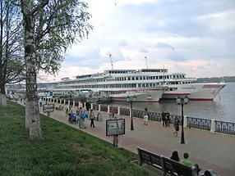
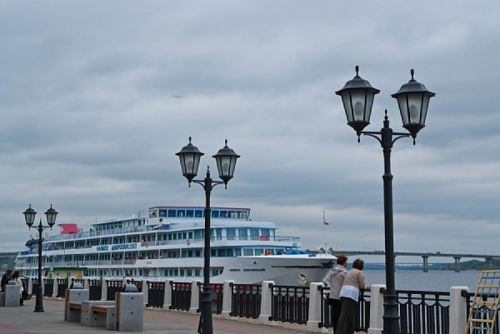
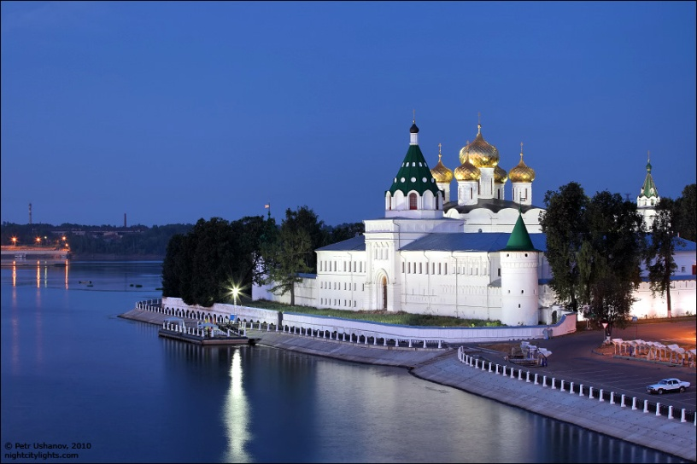
Главной рекой в Костроме является Волга. В Костроме имеется речной порт. В летний период порт ежедневно принимает по несколько круизных теплоходов.

Slide 5
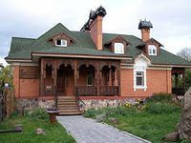

Кострома — старинный центр текстильной промышленности (главным образом, льняной и берестяной). Даже создан музей в городе.

Slide 6
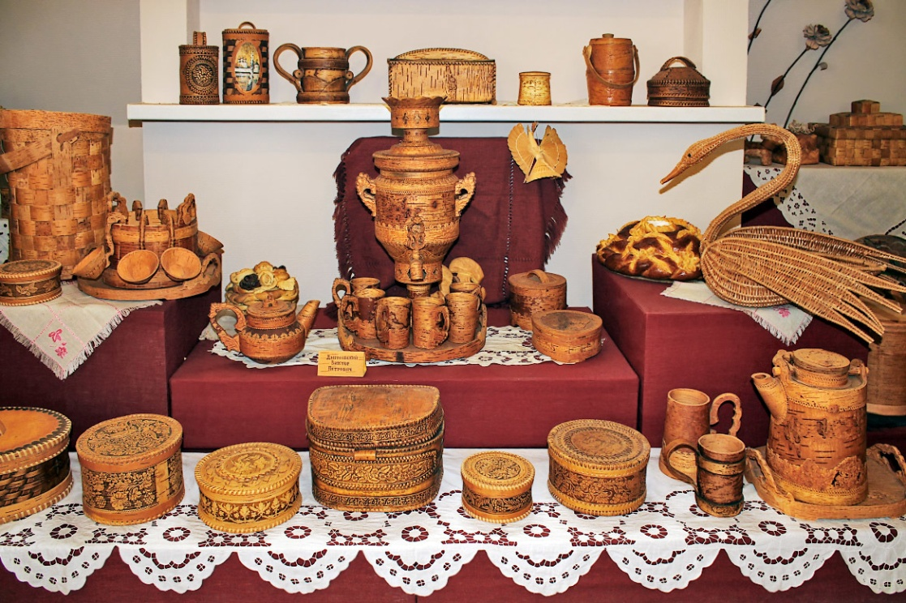
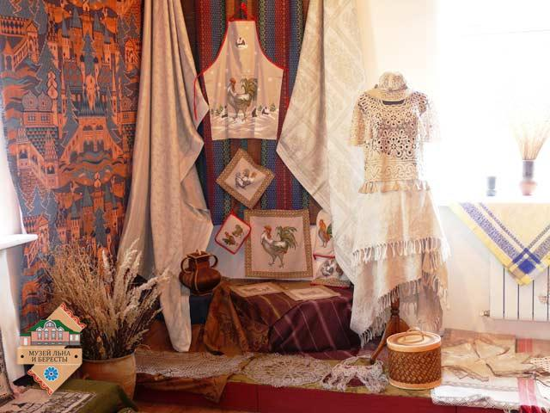

Slide 7
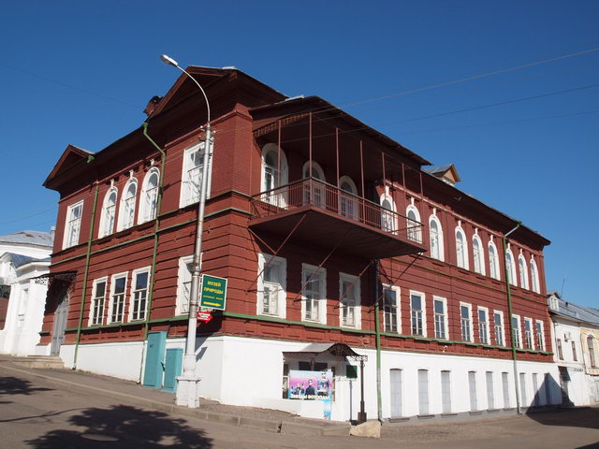
Ещё есть музей природы.

Slide 8
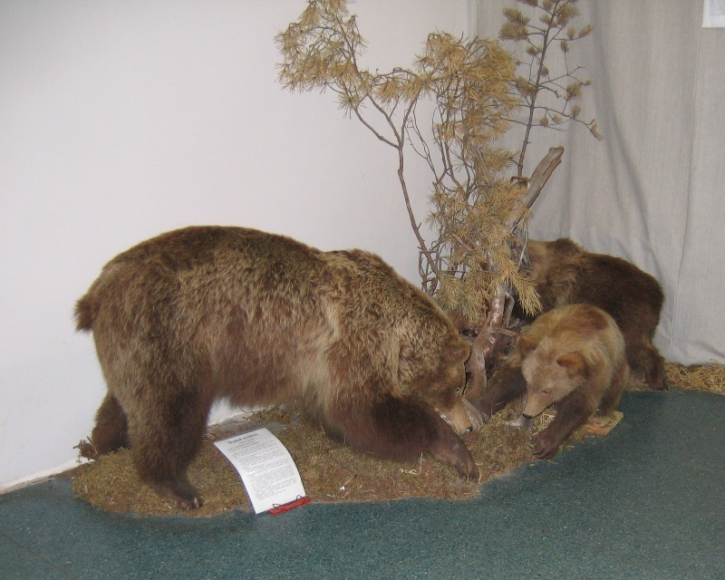
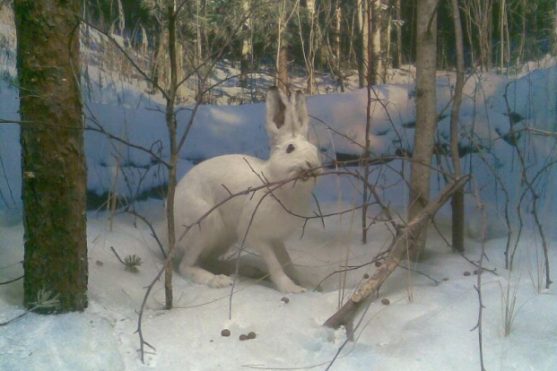
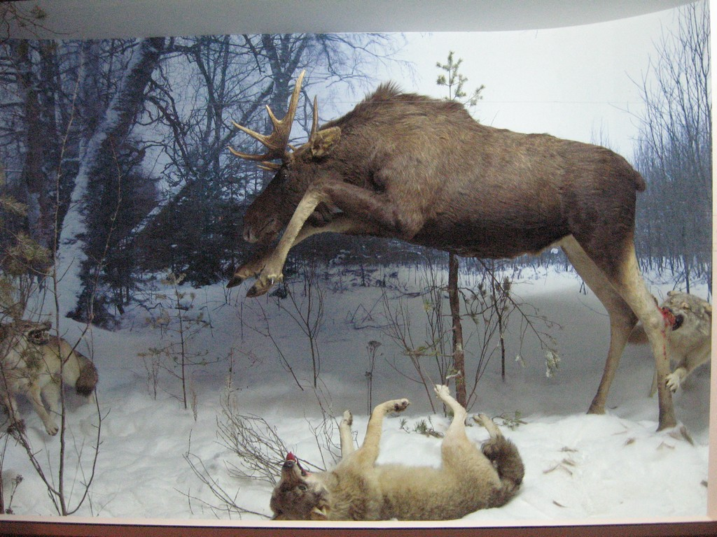
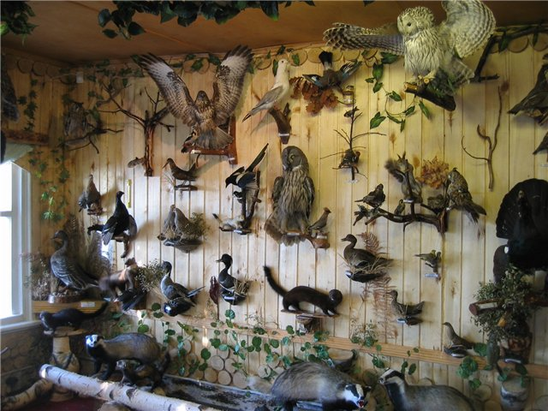

Slide 9
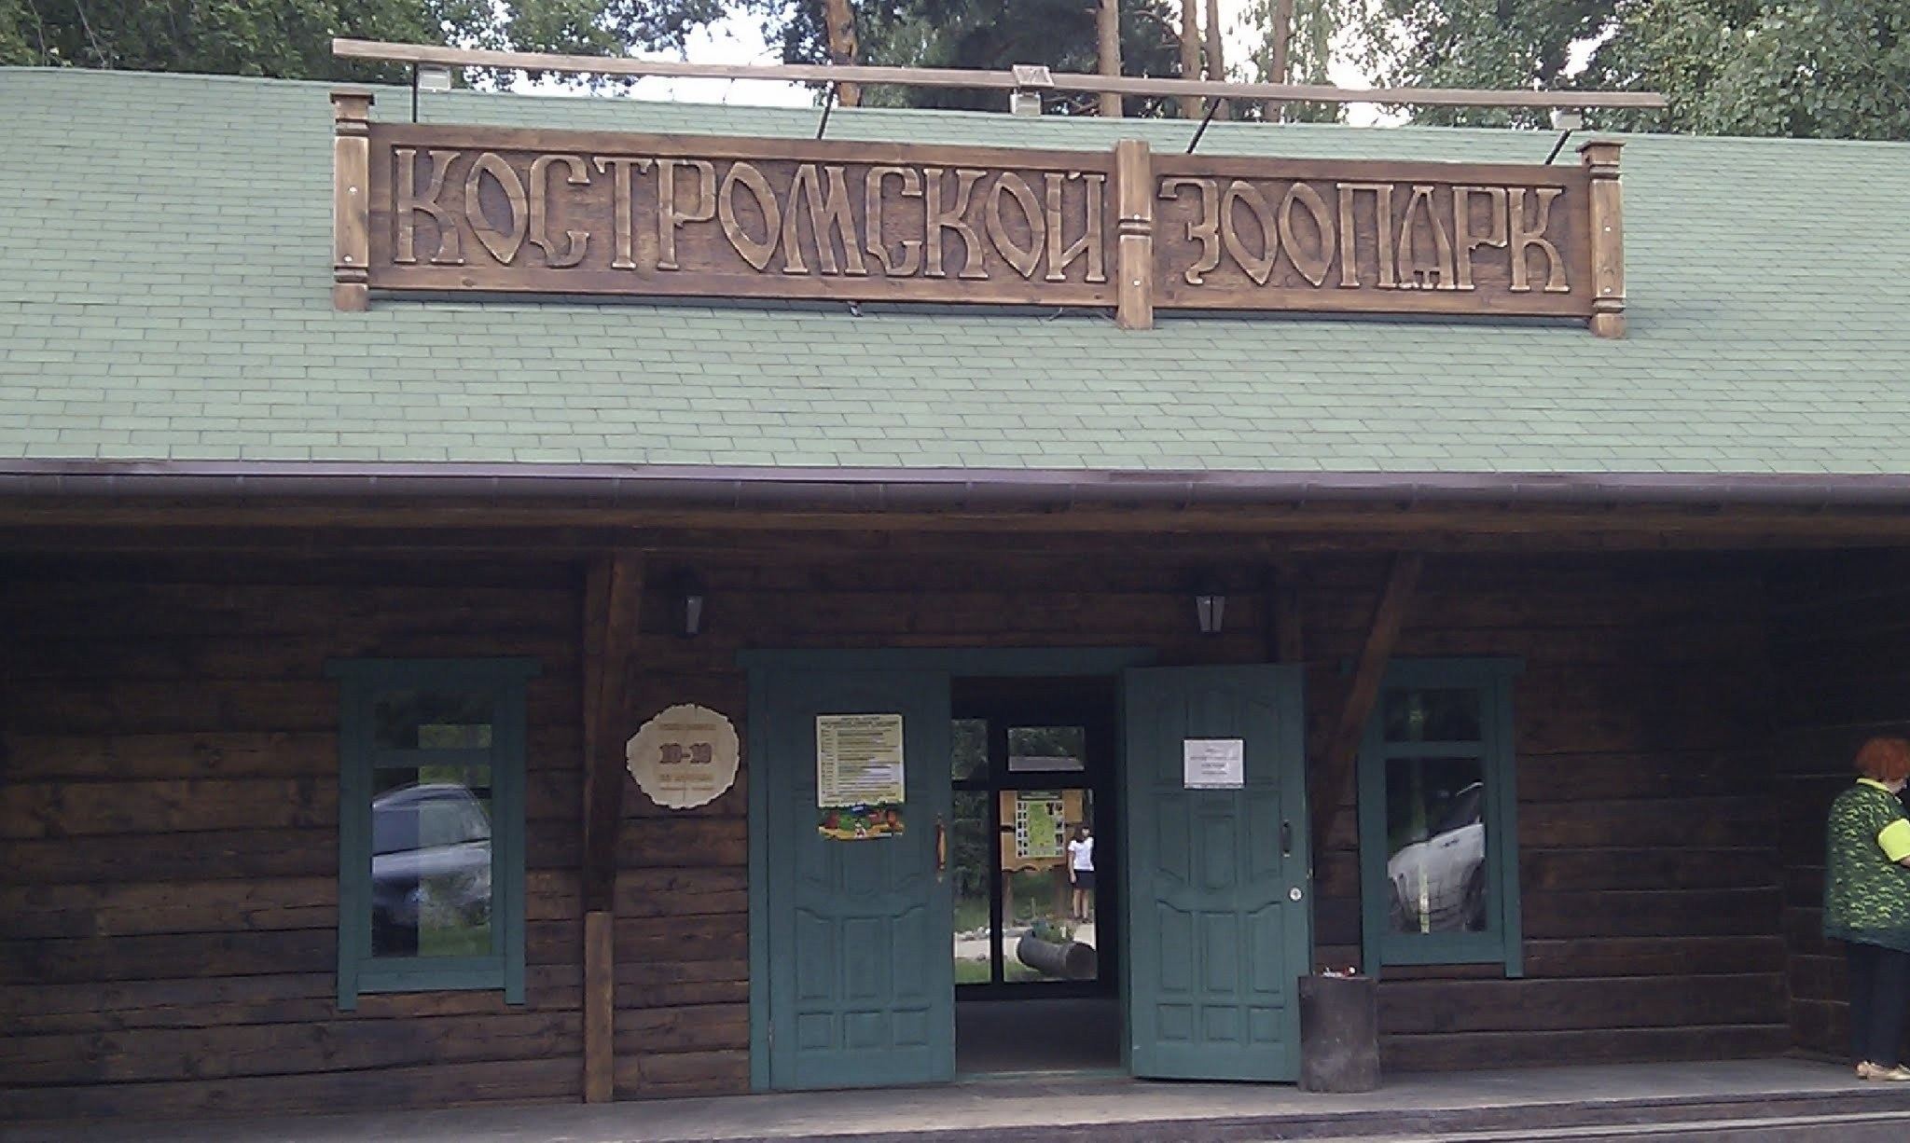
Кроме музея природы животных можно увидеть и живых. В городе есть зоопарк.

Slide 10
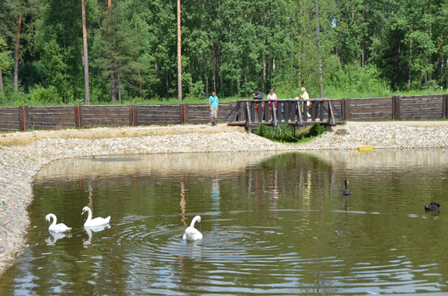
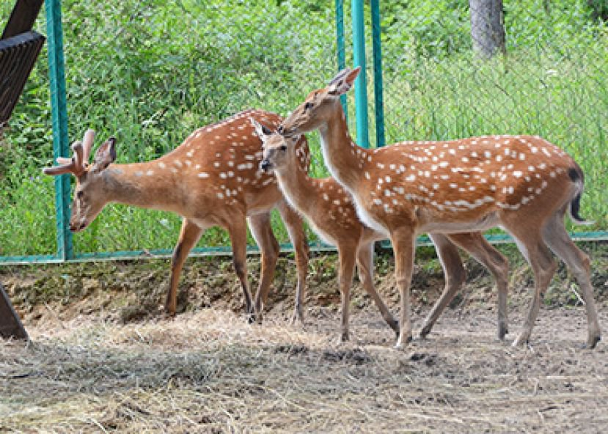
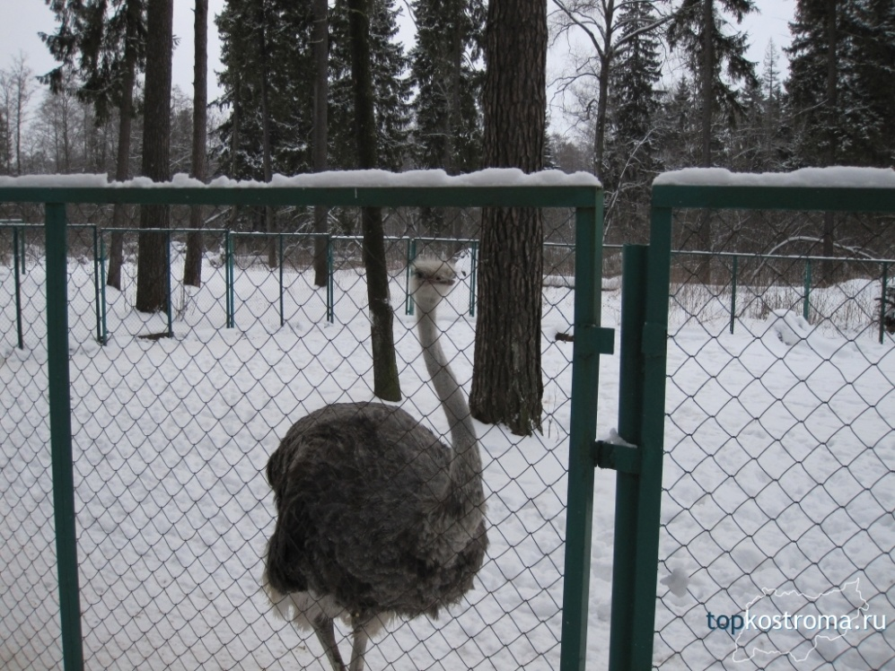
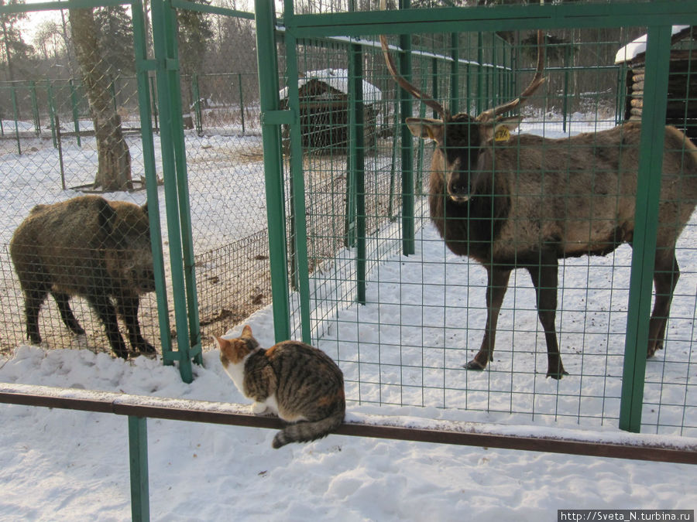

Slide 11
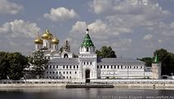
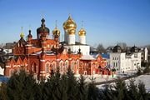
Кострома, как и вся Россия славится своими храмами и монастырями. Поэтому неслучайно Кострома входит в список городов популярного туристического маршрута «Золотое Кольцо России». Кострому ещё называют «Богохранимая».

Slide 12
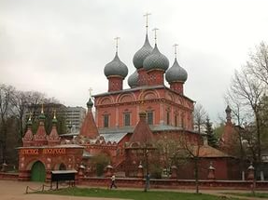
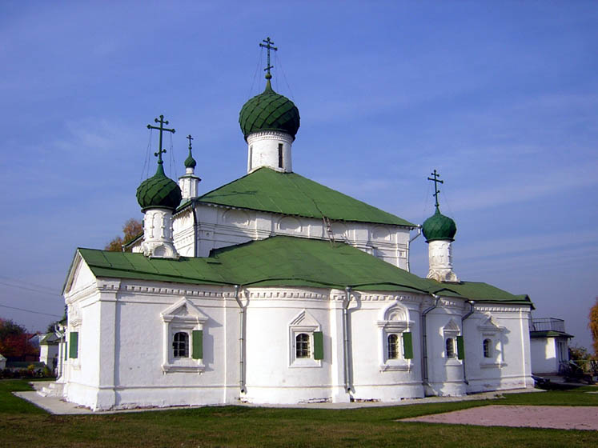

Slide 13
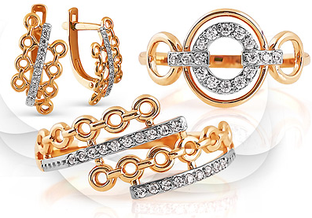
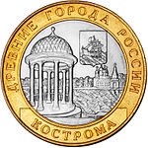
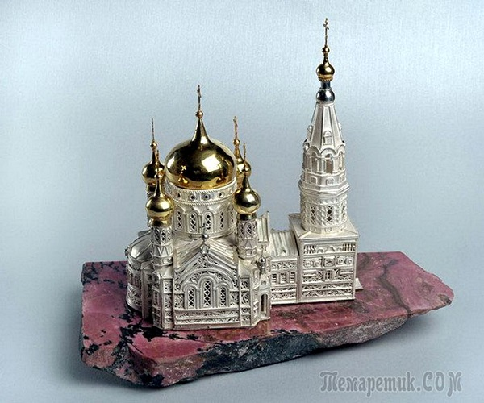
Кострома известна ювелирным производством, в городе действует целый ряд предприятий по изготовлению ювелирных изделий. Иногда говорят : «Кострома — ювелирная столица России».

Slide 14
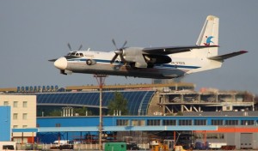

Авиакомпания выполняет регулярные авиарейсы в Санкт-Петербург, Симферополь, Воронеж, Анапу и другие города центральной части Российской Федерации.

Slide 15
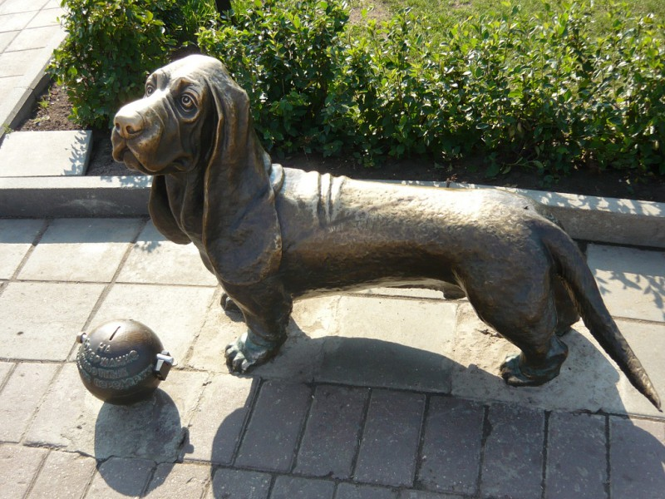
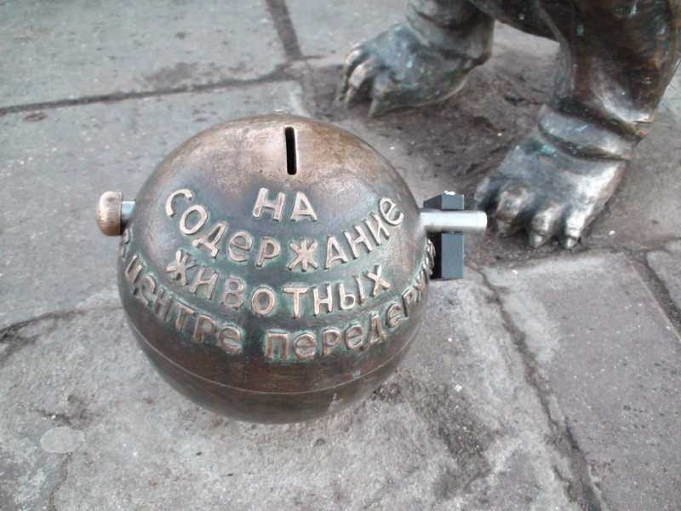
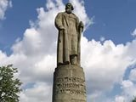
В Костроме мы можем увидеть памятники как людям, так и животным.

Slide 16
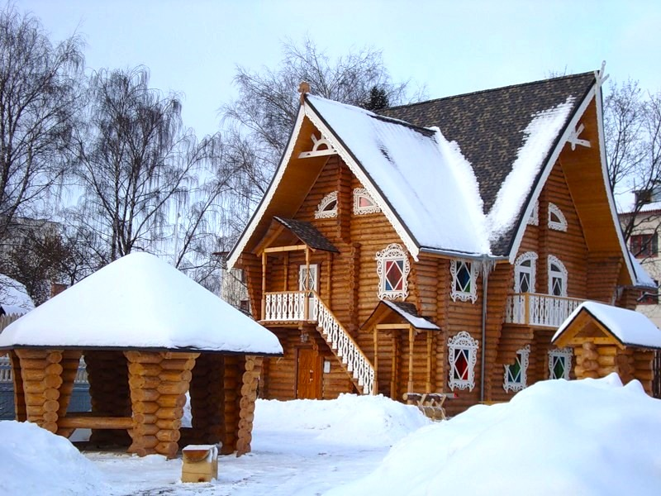
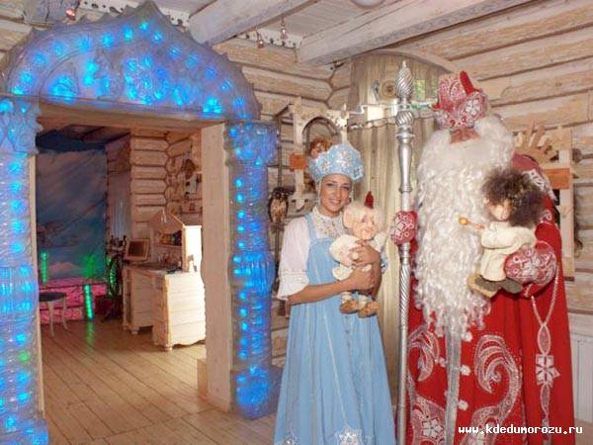
Каждый взрослый и ребенок знают, что Дед Мороз живет в Великом Устюге. А где же живет Снегурочка? Родиной Снегурочки считается город Кострома. В этом городе есть настоящий Терем Снегурочки, где снежная красавица круглый год принимает гостей.

Slide 17
Спасибо за внимание!

